Slide 1

WPFW: C#
Programmeren in een nieuwe taal: C# en concepten
WPFW-HC 1.2
Manuel van Strien
September 2024

Slide 2
Inleiding
Huishoudelijk
1
1

Slide 3
WPFW
Hoe werkt het?
Hoorcolleges op dinsdag en donderdag (8:45 – 10:15)
Uitleg over de leerstof + verwijzingen naar benodigde informatie en opdrachten (docenten: Jelle, Damion, Tony, Manuel)
De eerste 130 kunnen het hoorcollegelokaal in, overigen kunnen online meekijken
‘Direct’ gevolgd door instructiecolleges (10:30 – 12:45)
Extra instructie waar nodig, opdrachten maken met hulp van elkaar (de duo’s en viertallen ‘van PDP’)
En hulp van de docent (begeleiders: Jelle, Damion, Tony, Manuel)
Thuis verder werken op woensdag en vrijdag
Opdrachten uitwerken + zelfstudie en voorbereiding hoorcolleges

Slide 4
C#
Practisch
1
1

Slide 5
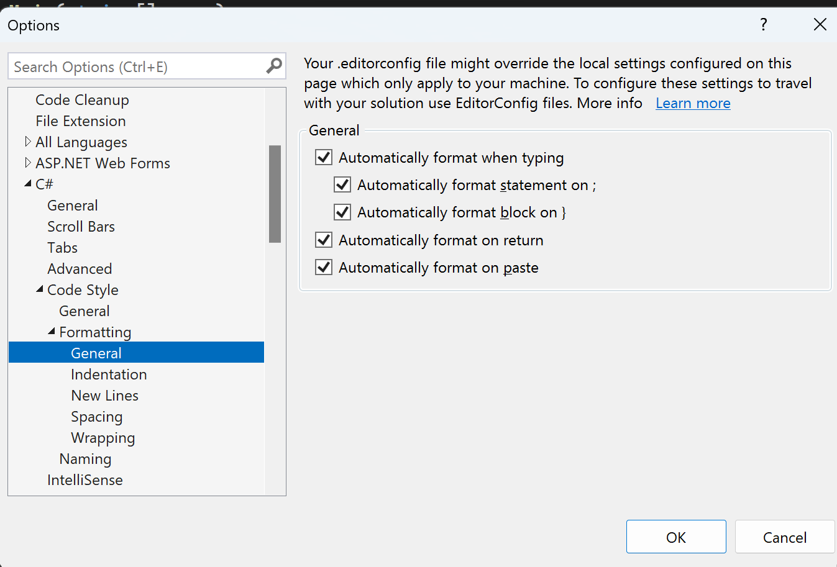
Practisch
Visual Studio
Code opmaken (code selecteren en dan control-K control-D)
Automatische opmaak aan zetten bij je instellingen (tools -> instellingen)
Braakpunt (breakpoint)
Watch

Slide 6
C#
Opdrachten vorige college
1
1

Slide 7
Opdrachten
Calc 2
Breidt het programma uit zodat class SomInt ook twee SomInts kan optellen
Zorg dat dat kan door de ‘plus’ operator te gebruiken
Maak een programma dat de gebruiker vraagt om 2 getallen en die laat optellen door SomInts
Tel nog 2 getallen op
Tel vervolgens de uitkomsten bij elkaar op
Het programma laat de uitkomst vervolgens zien op een beetje mooie manier ☺

Slide 8
C# programmeren
public class SomInt
{
public int Waarde { get; private set; } // Eigenschap om de waarde te bewaren
public SomInt(int waarde) // Constructor met 1 parameter
{
Waarde = waarde; // Bewaar de waarde
}
public SomInt(int getal1, int getal2) // Constructor met twee parameters
{
Waarde = getal1 + getal2; // Tel de twee getallen op en bewaar het resultaat
}
public static SomInt operator +(SomInt a, SomInt b) // telt twee SomInt's bij elkaar op
{
return new SomInt(a.Waarde + b.Waarde);
}
public override string ToString()
{
return $"SomInt waarde: {Waarde}";
}
}

Slide 9
C# programmeren
using System;
public class Program // calc2
{
public static void Main(string[] args)
{
// Vraag de gebruiker om getallen
Console.Write("Voer het eerste getal in: ");
int getal1 = int.Parse(Console.ReadLine());
Console.Write("Voer het tweede getal in: ");
int getal2 = int.Parse(Console.ReadLine());
SomInt resultaat = new SomInt(getal1, getal2);
SomInt resultaat2 = new SomInt(13, 15);
SomInt resultaat3 = resultaat + resultaat2;
Console.WriteLine(resultaat3.Waarde); //Toon het resultaat (let op de verschillen)
Console.WriteLine($"13 + 15 plus de getallen is { resultaat3.Waarde }");
}
}

Slide 10
Opdrachten
Calc 3
Pas de class en het programma aan, zorg er voor dat 1 keer een getal gevraagd wordt dat dan 4 keer wordt opgeteld (dus invoer van ‘2’ levert resultaat ‘8’)
Zorg dat het goed gaat als geen getal wordt ingevoerd
Zorg dat het ‘goed gaat’ als de integers opgeteld samen te groot zijn om nog in een integer te passen. (bijvoorbeeld dat dan een negatief getal wordt teruggegeven als foutcode)
Grootste int getal is: 2147483647

Slide 11
C# programmeren
<laten zien calc3 in Visual Studio>

Slide 12
Opdrachten
Hexa 1
1a: Maak een programma dat een class maakt HexaDec waarvan de objecten een hexadecimaal getal kunnen zijn van 1 ‘digit’
Je kunt objecten van deze klasse een waarde geven van 0 tot 15 en waarna deze waarde in het object wordt opgeslagen als hexadecimal dus 0-F
Maak (dus) een set-method die deze conversie doet en het resultaat opslaat in een private attribuut
Maak een get-method die de waarde van het object terug geeft als hexadecimaal getal
Maak gebruik van de opmaakmogelijkheden van ‘ToString()’, zoals: geldWaarde = waarde.ToString(“C"); (maakt een ‘currency opmaak’ dus als geldbedrag)
1b: Of nog gekker: doe het eens ZONDER dat ☺
Notes:
- korte uitleg hexadecimaal dus 16-tallig talstelsel
- https://nl.wikipedia.org/wiki/Hexadecimaal_talstelsel
- ToString() heeft format specifiers

Slide 13
C# programmeren
<hex 1 laten zien in Visual Studio>

Slide 14
C# programmeren
<hex 1b laten zien in Visual Studio>

Slide 15
C#
Eenvoudige programma’s
1
1

Slide 16
C# programmeren
Init-only attributen
public class Persoon
{
public string Naam { get; init; }
public string Naam { get; init; }
public Persoon(string n)
{
Naam = n;
}
}
Notes:
Attribuut kan alleen een waarde krijgen bij initialisatie
Kan daar na niet meer wijzigen
Onderste stuk code geeft dus een foutmelding

Slide 17
C# programmeren
Init-only attributen met standaardwaarde
public class Persoon2
{
// Init-only property met default waarde
public string Naam { get; init; } = "John Doe";
public Persoon2() { }
public Persoon2(string n)
{
Naam = n;
}
}
Notes:
Attribuut kan alleen een waarde krijgen bij initialisatie
Kan daar na niet meer wijzigen
Onderste stuk code geeft dus een foutmelding

Slide 18
C# programmeren
Array en list
int[] getallen = { 4, 2, 9, 3, 7 };
Array.Sort(getallen);
Console.WriteLine("Gesorteerde getallen:");
foreach (int getal in getallen)
{
Console.WriteLine(getal);
}
Notes:
Array typisch gebruiken als het een fixed aantal elementen is
Array sneller/efficienter
List als het dynamisch gaat groeien en onbekend is hoeveel ‘het’ er worden
List flexibeler
In beide gevallen vergelijkbare mogelijkheden als in Java
Sorteren etc. van ‘eigen’ klasses mogelijk als je class bijvoorbeeld de interface IComparable implementeerd en dan de CompareTo() methode implementeert

Slide 19
C# programmeren
Array en list
List<int> getallenList = new List<int> { 4, 2, 9, 3, 7 };
getallenList.Add(5);
getallenList.Remove(2);
getallenList.Sort();
Console.WriteLine("Gesorteerde lijst:");
foreach (int getal in getallenList)
{
Console.WriteLine(getal);
}
Notes:
Array typisch gebruiken als het een fixed aantal elementen is
Array sneller/efficienter
List als het dynamisch gaat groeien en onbekend is hoeveel ‘het’ er worden
List flexibeler
In beide gevallen vergelijkbare mogelijkheden als in Java
Sorteren etc. van ‘eigen’ klasses mogelijk als je class bijvoorbeeld de interface IComparable implementeerd en dan de CompareTo() methode implementeert

Slide 20
C# programmeren
Bestanden (txt) lezen en schrijven
Eenvoudig
File objecten
File.WriteAllLines()
File.ReadAlllines()
<project file1 in Visual Studio>
Of regel voor regel
File.ReadLines()
File.AppendAllText()
Meer gebruikelijk maar ook meer gedoe:
StreamReader reader = new StreamReader(“filename”);
string regel = Reader.ReadLine();
<project file2 in Visual Studio>

Slide 21
C# programmeren
Objecten serializeren (naar en van JSON)
Objecten op slaan in een JSON
opslaan in een bestand (persistent maken)
communicatie en overdracht (API naar backend of ander system)
Handig: leesbaar voor mensen
{"Naam":"Jan","Leeftijd":30}
<project JSON in Visual Studio>
Objecten serializen kan ook ‘binair’ (binary write en read)
Sneller, compacter
Maar:
Niet door mensen te lezen
Risico: wijzigingen in objecten -> niet meer compatible dus niet meer in te lezen

Slide 22
C# programmeren
Binaire bestanden
Waarom wel?
Efficient, klein, snel
Primitieve types wegschrijven (en teruglezen)
Niet leesbaar voor mensen, kan ook een voordeel zijn, je kunt encryptie toepassen, etc.
Waarom niet?
Niet leesbaar voor mensen ☺
Je MOET weten wat je wegschrijft om het weer goed te kunnen inlezen
Minder flexibel
<project BINRW in Visual Studio>
Notes:
Let op benoemen: USING om resources af te sluiten (automatische ‘dispose’ daarover later meer
Verschillende manieren om een bestand te openen
FileMode.Create (of CreateNew, Open, OpenOrCreate, Truncate, Append)
FileAccess (Read, Write, ReadWrite)
FileShare.None (standaar is Read als je hem weg laat, kan ook: Write, ReadWrite Delete)
Extra: bufferSize, useAsync

Slide 23
C#
Opdrachten
1
1

Slide 24
Opdrachten
Hexa 2
Breidt de class HexaDec uit de vorige opdracht uit:
2a: zorg dat het hexadecimal getallen aan kan tot 4 ‘cijfers’ dus van 0000-FFFF
2b: schrijf een programma dat de + operator overload zodat je twee hexadecimale getallen bij elkaar kunt optellen
2c: Zorg dat het ‘goed gaat’ als het resultaat groter wordt dan FFFF (dan is het resultaat FFFF)
2d: maak een method die de waarde van het object terug geeft als decimal getal
2e: maak een method die de waarde terug geeft als binair getal (in een string)

Slide 25
Opdrachten
SortBubble
Maak een programma en een class Sorter waar mee arrays van strings kun sorteren
het programma maakt een Sorter object aan en roept de method BubbleSort() aan met een array van strings die wordt gesorteerd
Sorteer met ‘bubblesort’ waarbij je steeds twee elementen in de array met elkaar vergelijkt en ze omwisselt als ze in de verkeerde volgorde staan
Na het sorteren toont het programma de gesorteerde array

Slide 26
Opdrachten
SortInsert
Maak een programma en een class Sorter waar mee arrays van strings kun sorteren
het programma maakt een Sorter object aan en roept de method BubbleSort() aan met een array van strings die wordt gesorteerd
Sorteer met Invoegsort (insertionsort) dit werkt als volgt:
Loop de array door van ‘links’ naar ‘rechts’
Sorteer steeds het element dat bekijkt op de juist plaats in in de al goed gesorteerde subarray ‘links’ (de eerste keer vergelijk je dus het 2e element met het eerst element, de 2e keer vergelijk je het derde met het 1e en 2e element, etc.)
Na het sorteren toont het programma de gesorteerde array

Slide 27
Opdrachten
Klinkt als (of medeklinkt als)
Maak een programma met een class Woord
Het programma leest een txtbestand en leest alle woorden in het bestand, bijzondere tekens etc. worden genegeerd.
Van alle woorden worden objecten gemaakt. Maak hiervoor een class Woord die als eigenschap heeft dat hij de tekst van het woord kan opslaan (attribuut Tekst)
De class heeft methoden AantalKlinkers() en AantalMedeklinkers() heeft die de juiste waarde van dat woord teruggeven.
De woord-objecten worden opgeslagen in een List.
Het programma leest het invoerbestand en op het eind worden alle woorden afgedrukt op de console met het aantal klinkers en medeklinkers in het woord.

Slide 28
Opdrachten
Klinkt beter
Verbeter je programma…
Zorg dat twee types woorden worden herkend, met oneven aantal letters en even aantal letters
Maak ook twee verschillende objecten WoordEven en WoordOneven die beiden erven van Woord
Maak deze objecten aan mbv een factory pattern

Slide 29


